Slide 1

Notes:
Intro: Chakir

Slide 2
Inhoudstafel
01
05
02
06
03
07
04
08
Wie & wat?
Ideation fase
Inzichten uit de empathiefase
Conceptuele ideeën
Persona’s
Mock-ups
Probleemstelling
Test & evaluatie

Slide 3
01
Wie zijn wij & wat komen wij hier doen?
Notes:
hun specifieke/relevante problemen en de context

Slide 4

Wie zijn wij?
7 studenten Communicatiewetenschappen aan de UGent
Anouk, Jo, Britt, Brikke, Chakir, Brian-Chun & Mathijs
Nieuwe Media & Maatschappij
Innovatie-onderzoek challenges - Team Mediahuis

Slide 5
Challenge Mediahuis
Onafhankelijke en betrouwbare journalistiek
! Maar moeilijk om vooral Gen Z te bereiken
Consumeren nieuws via andere digitale platformen
Hechten veel belang aan community en vertrouwen
➜ De uitdaging is te begrijpen wat hen interesseert, hoe ze met nieuws omgaan en hoe Mediahuis opnieuw relevant en geloofwaardig kan worden voor jonge mediagebruikers.

Slide 6
02
Inzichten uit de empathiefase
Wat leerden wij over de doelgroep?

Slide 7
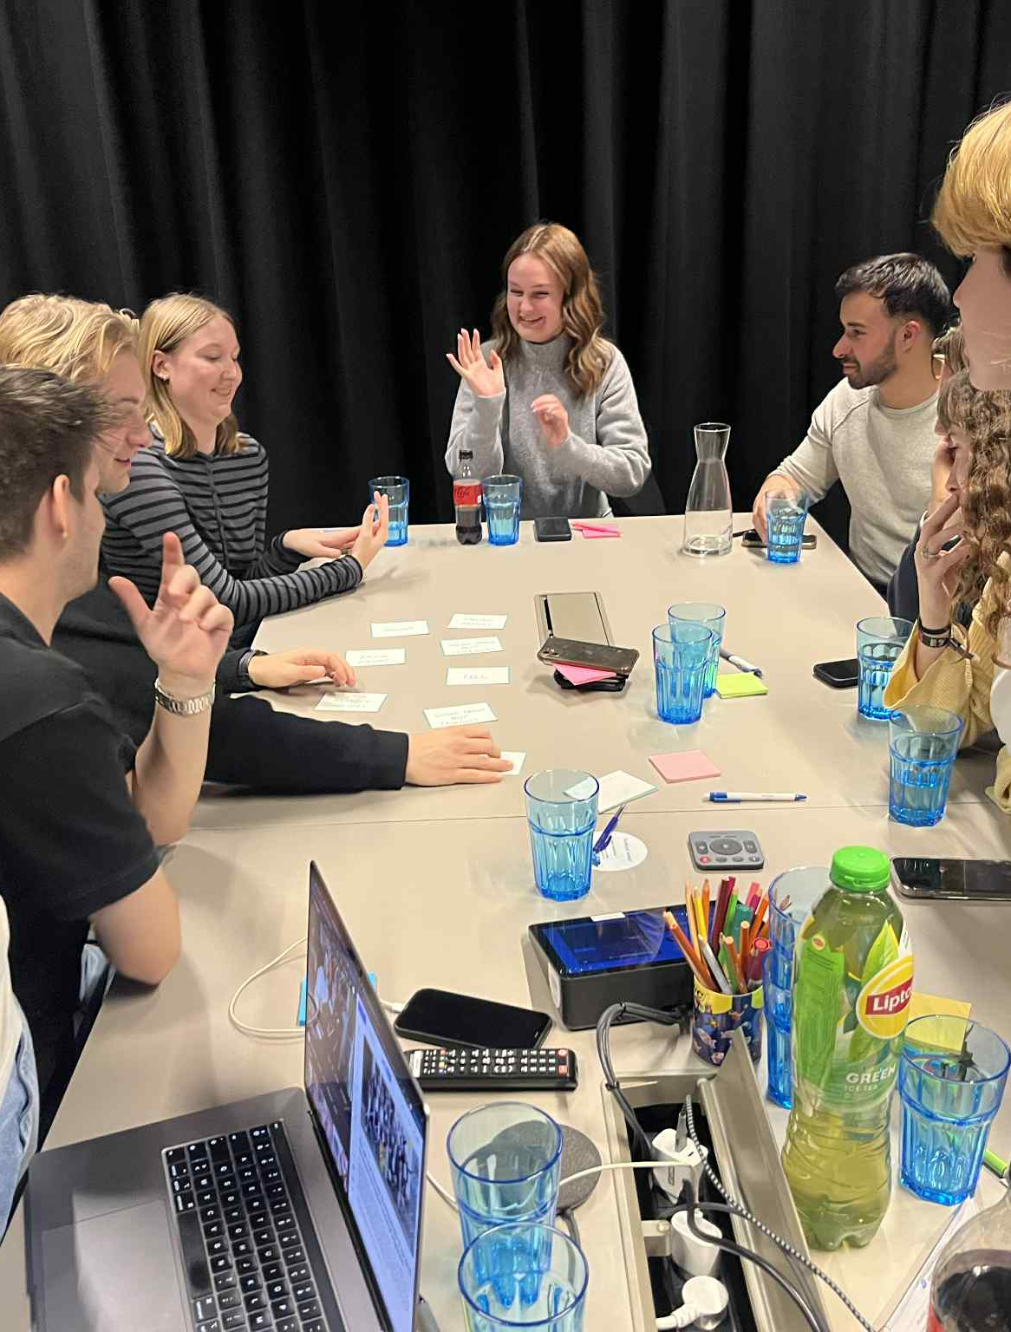
Focusgroepen
&
diepte-interviews
Gen Z studenten & Gen Z werkers

Slide 8
Focusgroepen
Thema’s | Studenten | Werkers
Nieuwsconsumptie & voorkeursplatformen | Nieuws komt toevallig via TikTok/Instagram Geen routine Betalen zelden. | Meer bewuste consumptie (routine) Sneller bereid om abonnement te houden.
‘Weeral een abonnement,... Netflix, Streamz,... en dan nog zou ik het toch niet elke dag lezen, dus waarom zou ik ervoor betalen’
‘Als ik iets belangrijk vind, dan maakt het niet uit of dat nu 2 euro is of 5 euro. Op die 3 euro gaat dat nu niet zitten. Als dat nu 20 is, is dat iets anders. Maar 3 of 5 maakt het niet uit’

Slide 9
Focusgroepen
Thema’s | Studenten | Werkers
Perceptie van journalistieke waarden & betrouwbaarheid | Journalisten betrouwbaarder dan influencers. Grote gevoeligheid voor verschil tussen kwaliteits- en populaire media. | Sterke nadruk op objectiviteit en journalistieke waarden. Influencers vooral als “extra mening”, maar niet als nieuwsbron.
‘In tijden van fake news en AI zijn betrouwbare nieuwsbronnen nog belangrijker omdat je weet dat ze het gefactcheckt hebben, ik ga het nu en later zelfs nog belangrijker vinden dat ze zich houden aan die waarden’
Notes:
Influencers zijn toegankelijk, maar info minder gecontroleerd.

Slide 10
Focusgroepen
Thema’s | Studenten | Werkers
Formats & beleving | Liefst korte, visuele formats Interactie en community zijn een meerwaarde. Lange podcasts / krant voelen tijdrovend | Ook liefst kort en visueel Minder behoefte aan interactie. Fysieke krant voelt achterhaald. Waarderen afwisseling tussen nieuwsmerken
‘Formats gericht op jongeren zorgen ervoor dat ze minder de traditionele dingen lezen’

Slide 11
Journalistieke waarden & betrouwbaarheid
Vertrouwen stijgt door:
Transparantie door bronvermelding
Duiding/kadering
Herkenbare journalisten
Beeldmateriaal
Geen AI: het mag wel ondersteunen, maar niet creëren (beeld, tekst,...)
Gebruik van quotes (van experts)
‘Sowieso vind ik het interessant als ze daar zo meteen quotes of dingen van experten bij zetten’…. ‘Dat vind ik dat wel bijdraagt aan de betrouwbaarheid.’
‘Ja, eerder een ondersteunende functie is wel handig, maar om echt vanuit AI iets te brengen, daar heb ik toch mijn twijfels bij.’
Notes:
“En nieuws, nieuws, nieuws ook. Dat is wel eerder voor jongeren, maar op zich vind ik dat ook wel aangenaam.
Het is altijd heel duidelijk uitgelegd. Als er een of andere gebeurtenis is van weet ik veel wat, dan gaan die vaak ook daarvoor nog even terug kaderen waar het allemaal van komt.

Slide 12
Betaalbaarheid
Gratis nieuws (zoals VRT) volstaat meestal, maar alternatieve nieuwsmerken & percepties blijven gewaardeerd
Betalen kan enkel indien sprake van duidelijke meerwaarde
Redenen om wel te betalen:
Extra achtergrondinformatie
Toegang tot extra beeldmateriaal
Behind the scenes van werking journalisten
Lokaal nieuws
Notes:
Betalen kan enkel met duidelijke meerwaarde

Slide 13
03
Persona’s
Overzicht van verschillende type gebruikers

Slide 14
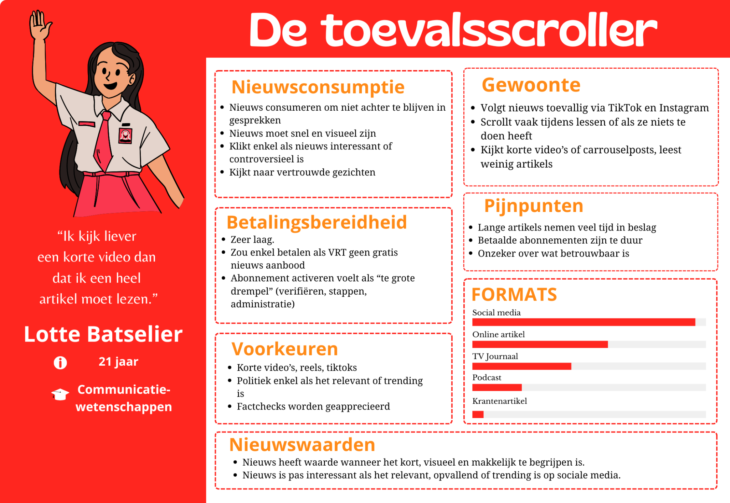
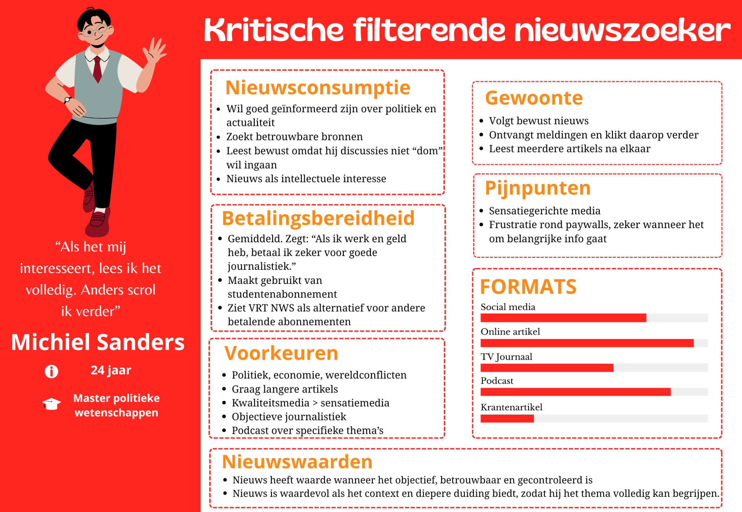
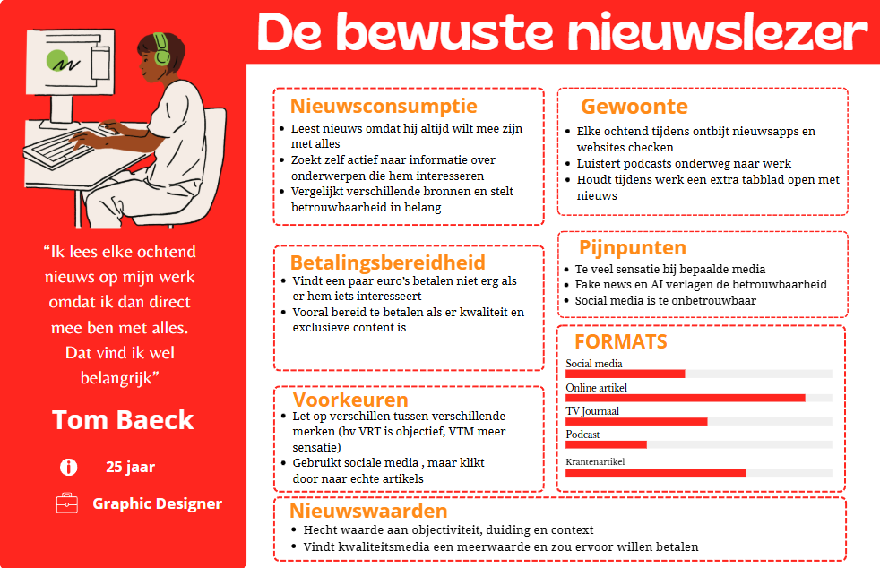
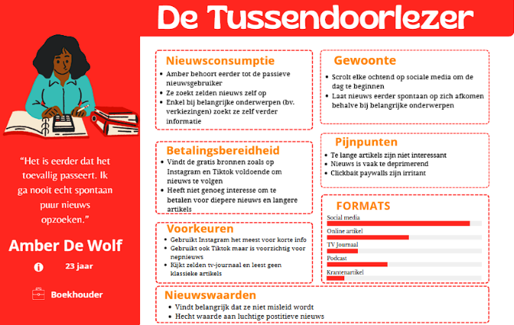

Slide 15
04
Probleemstelling
Formulering van het duidelijke probleem dat het ontwerpproces stuurt

Slide 16
Probleemstelling
Jongeren willen betrouwbaar en kwaliteitsvol nieuws, maar kennen de journalistieke code onvoldoende en hebben uiteenlopende voorkeuren voor consumptieformats (video, podcast, artikel).
Het gebrek aan transparantie en herkenbare gezichten beperkt hun vertrouwen, terwijl betaalbereidheid laag blijft. Hierdoor slagen traditionele nieuwsmerken er onvoldoende in om jongeren betrokken te houden.
In de ideation fase moeten we dus een oplossing vinden die vertrouwen versterkt, formats personaliseert en laagdrempelige nieuwstoegang biedt.

Slide 17
Onderzoeksvraag
Hoe kan Mediahuis inspelen op de percepties en behoeften van jongeren om hun journalistiek aanbod beter af te stemmen op deze doelgroep?

Slide 18
05
Ideation fase
Het brainstormen over en uitwerken van mogelijke oplossingen

Slide 19
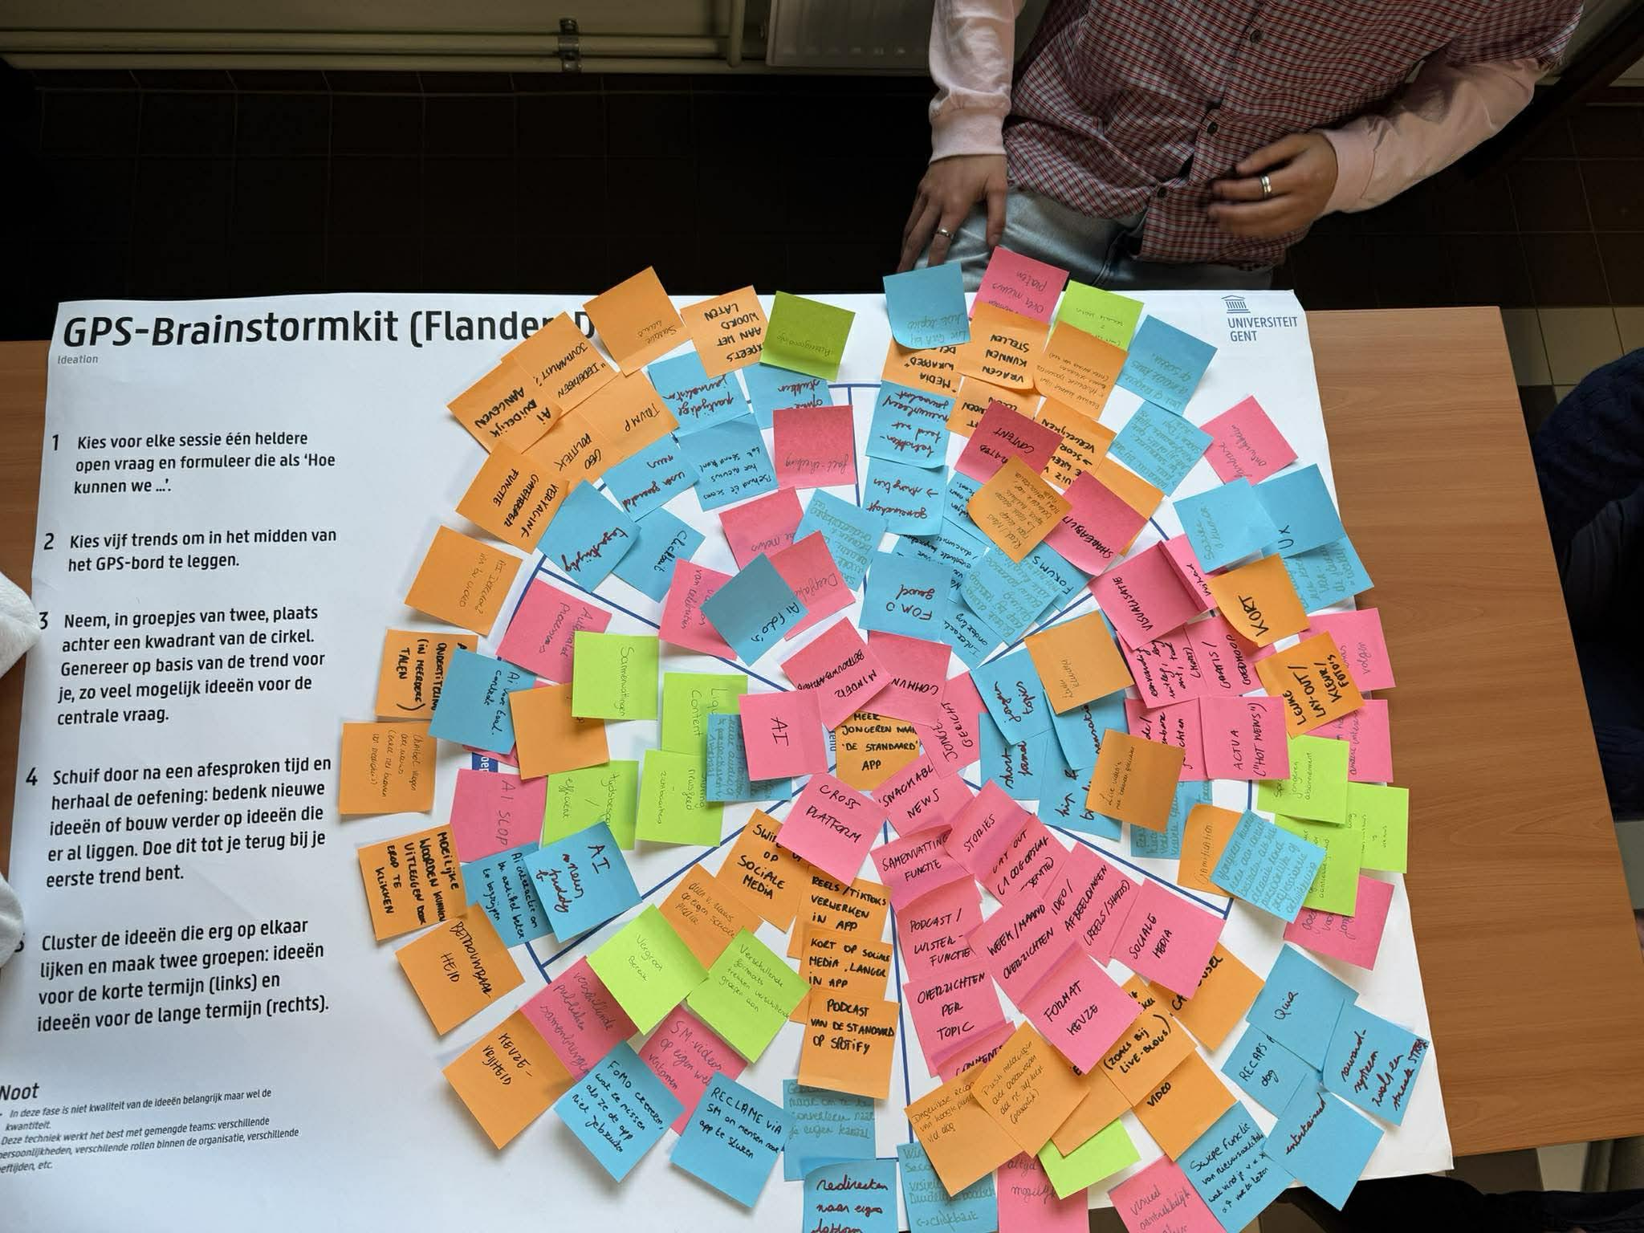
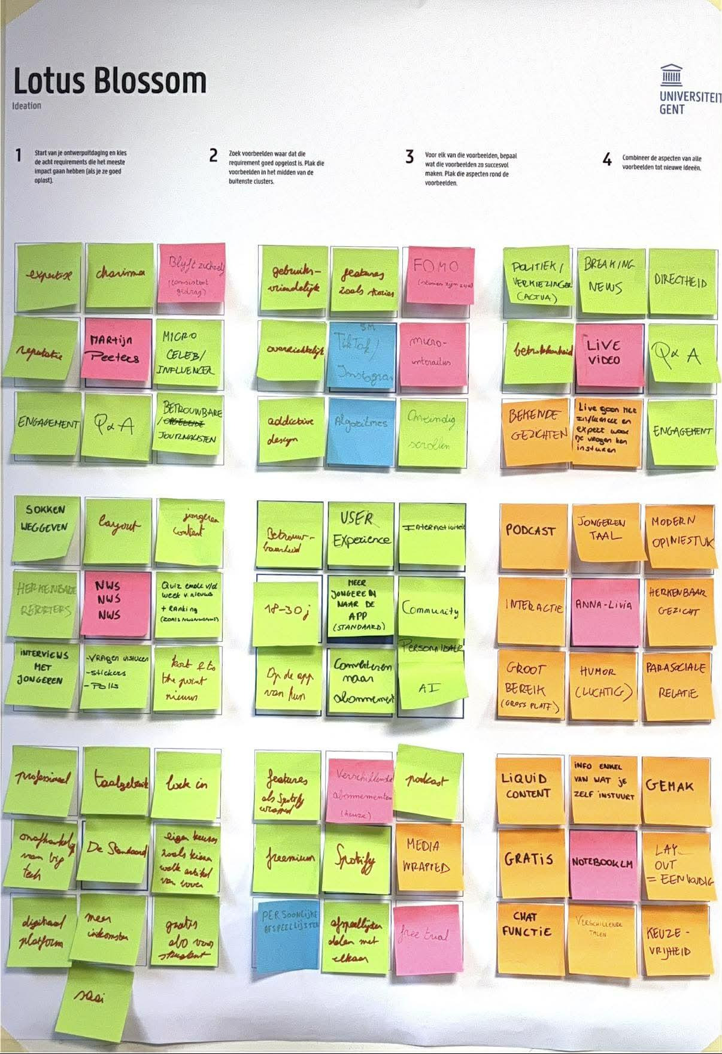
Stap 1: brainstorm

Slide 20
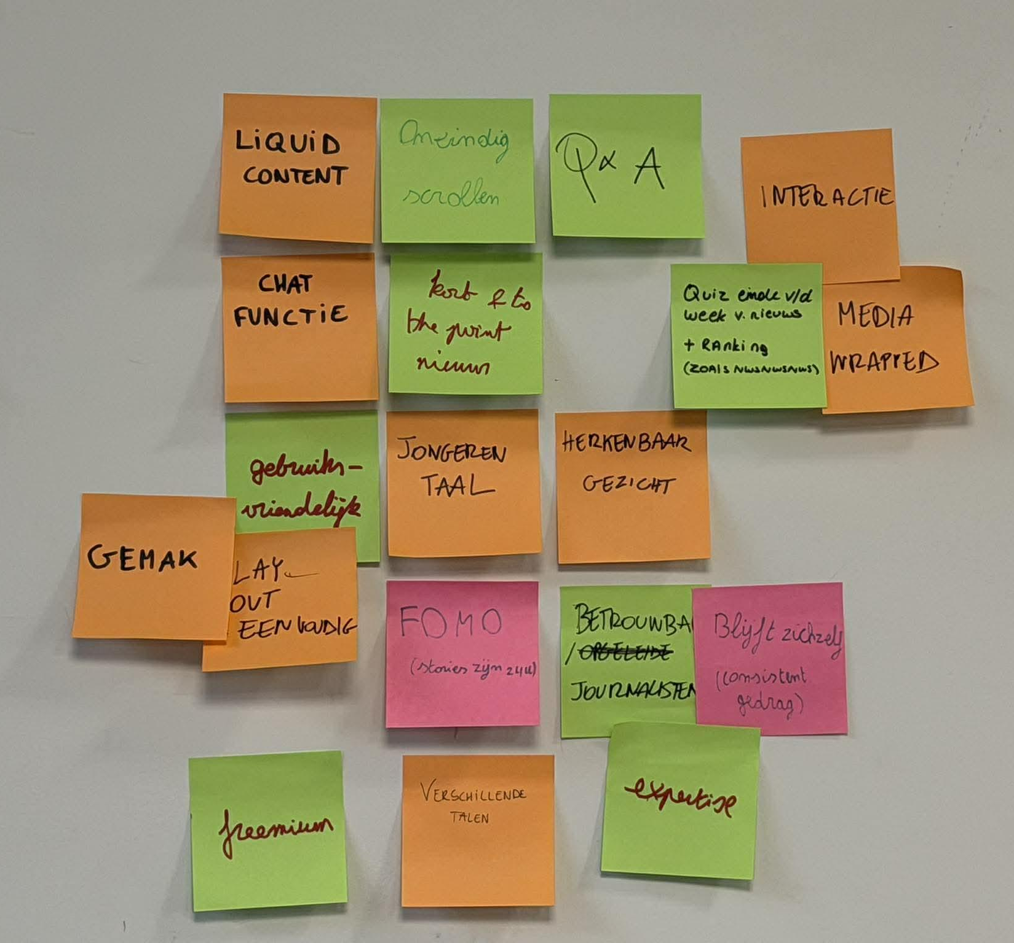
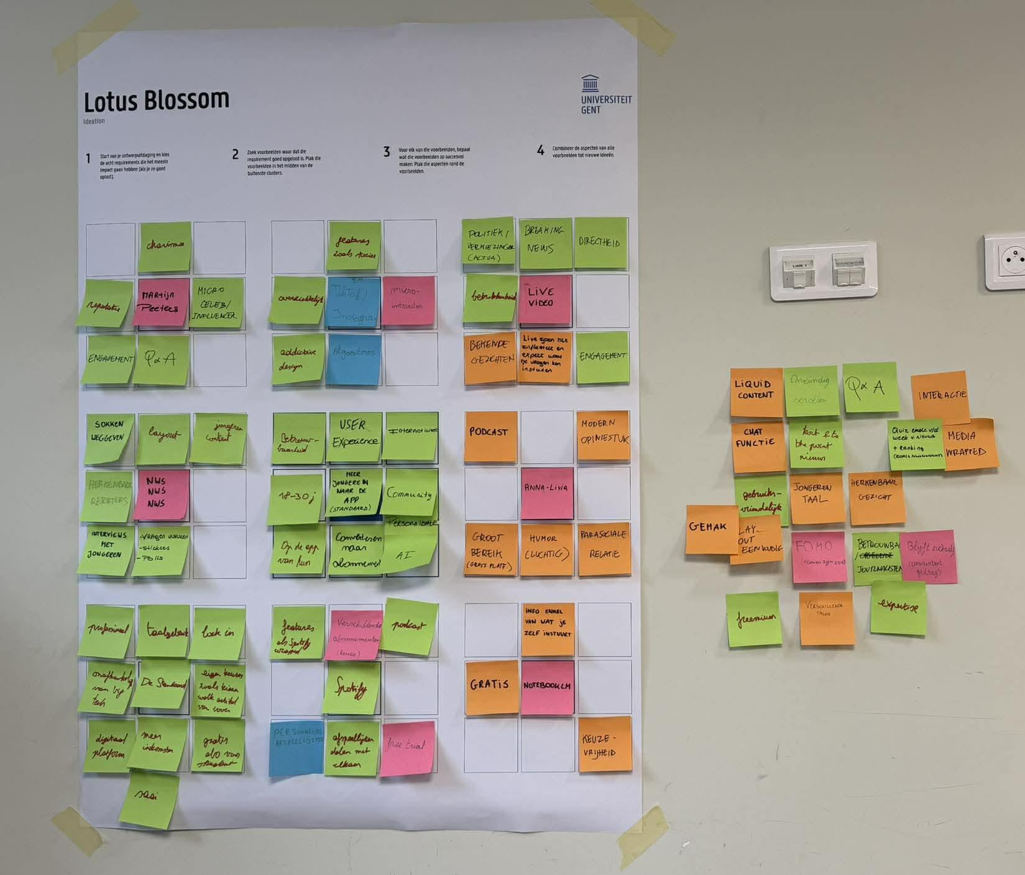
Stap 2: ideeën selecteren

Slide 21
Requirements
Design challenge: Hoe creëren we binnen de app van De Standaard een aantrekkelijk jongerenaanbod?
Requirements:
Betrouwbaarheid
User Experience
Interactiviteit
Doelgroep 18-30 jaar
Community
AI
Onafhankelijk van sociale media
Focus op conversie (abonnement nemen)

Slide 22
Constraints
VRT is gratis & grote concurrent
Grote focus op jongeren - oudere deel van doelgroep?
Spanning tussen snelheid/entertainment en feitelijk, betrouwbaar nieuws
Sociale media voornaamste nieuwskanaal bij jongeren, minder nood aparte nieuwsapp
Budgetbeperkingen
Te weinig tijd om op korte termijn de app uit te breiden

Slide 23
06
Conceptuele ideeën
Notes:
hun specifieke/relevante problemen en de context

Slide 24
Conceptuele ideeën
1. Social media feel
2. Community
3. Chatbot
Jongeren tab’ binnen app. Nieuws moet meer een social media feel krijgen, met o.a. een aparte jongeren-tab en een AI-samenvatting bovenaan artikels.
Er wordt ingezet op liquid content: gebruikers kiezen zelf in welk format ze info consumeren.
Focus op communityvorming: nieuws delen met vrienden, zien wat zij lezen, liken en elkaar volgen – peer-to-peer enerzijds én een connectie tussen Mediahuis en jongeren anderzijds.
Ook door behind-the-scenes content van journalisten te tonen, ontstaat een parasociale band en worden zij herkenbare gezichten voor jongeren.
Via een AI-bot kan je ondersteuning krijgen met het begrijpen van artikels.
Met één klik krijg je een korte, duidelijke samenvatting. De AI-bot kan ook artikelen vertalen of meer achtergrond info geven.

Slide 25
07
Mock-ups

Slide 26
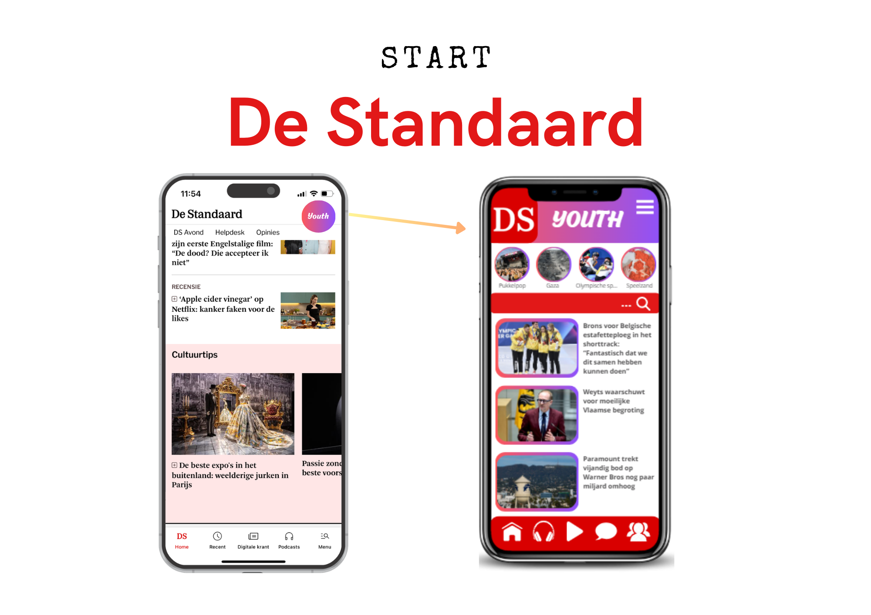

Slide 27
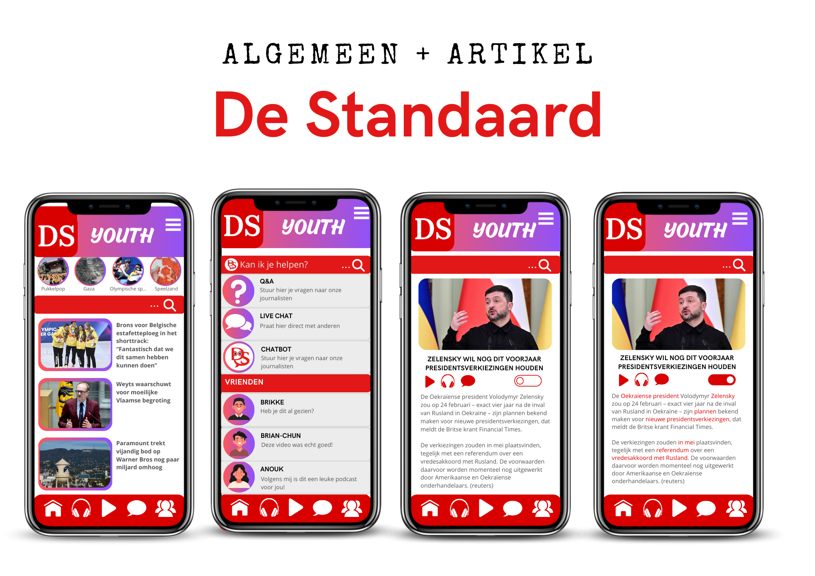

Slide 28
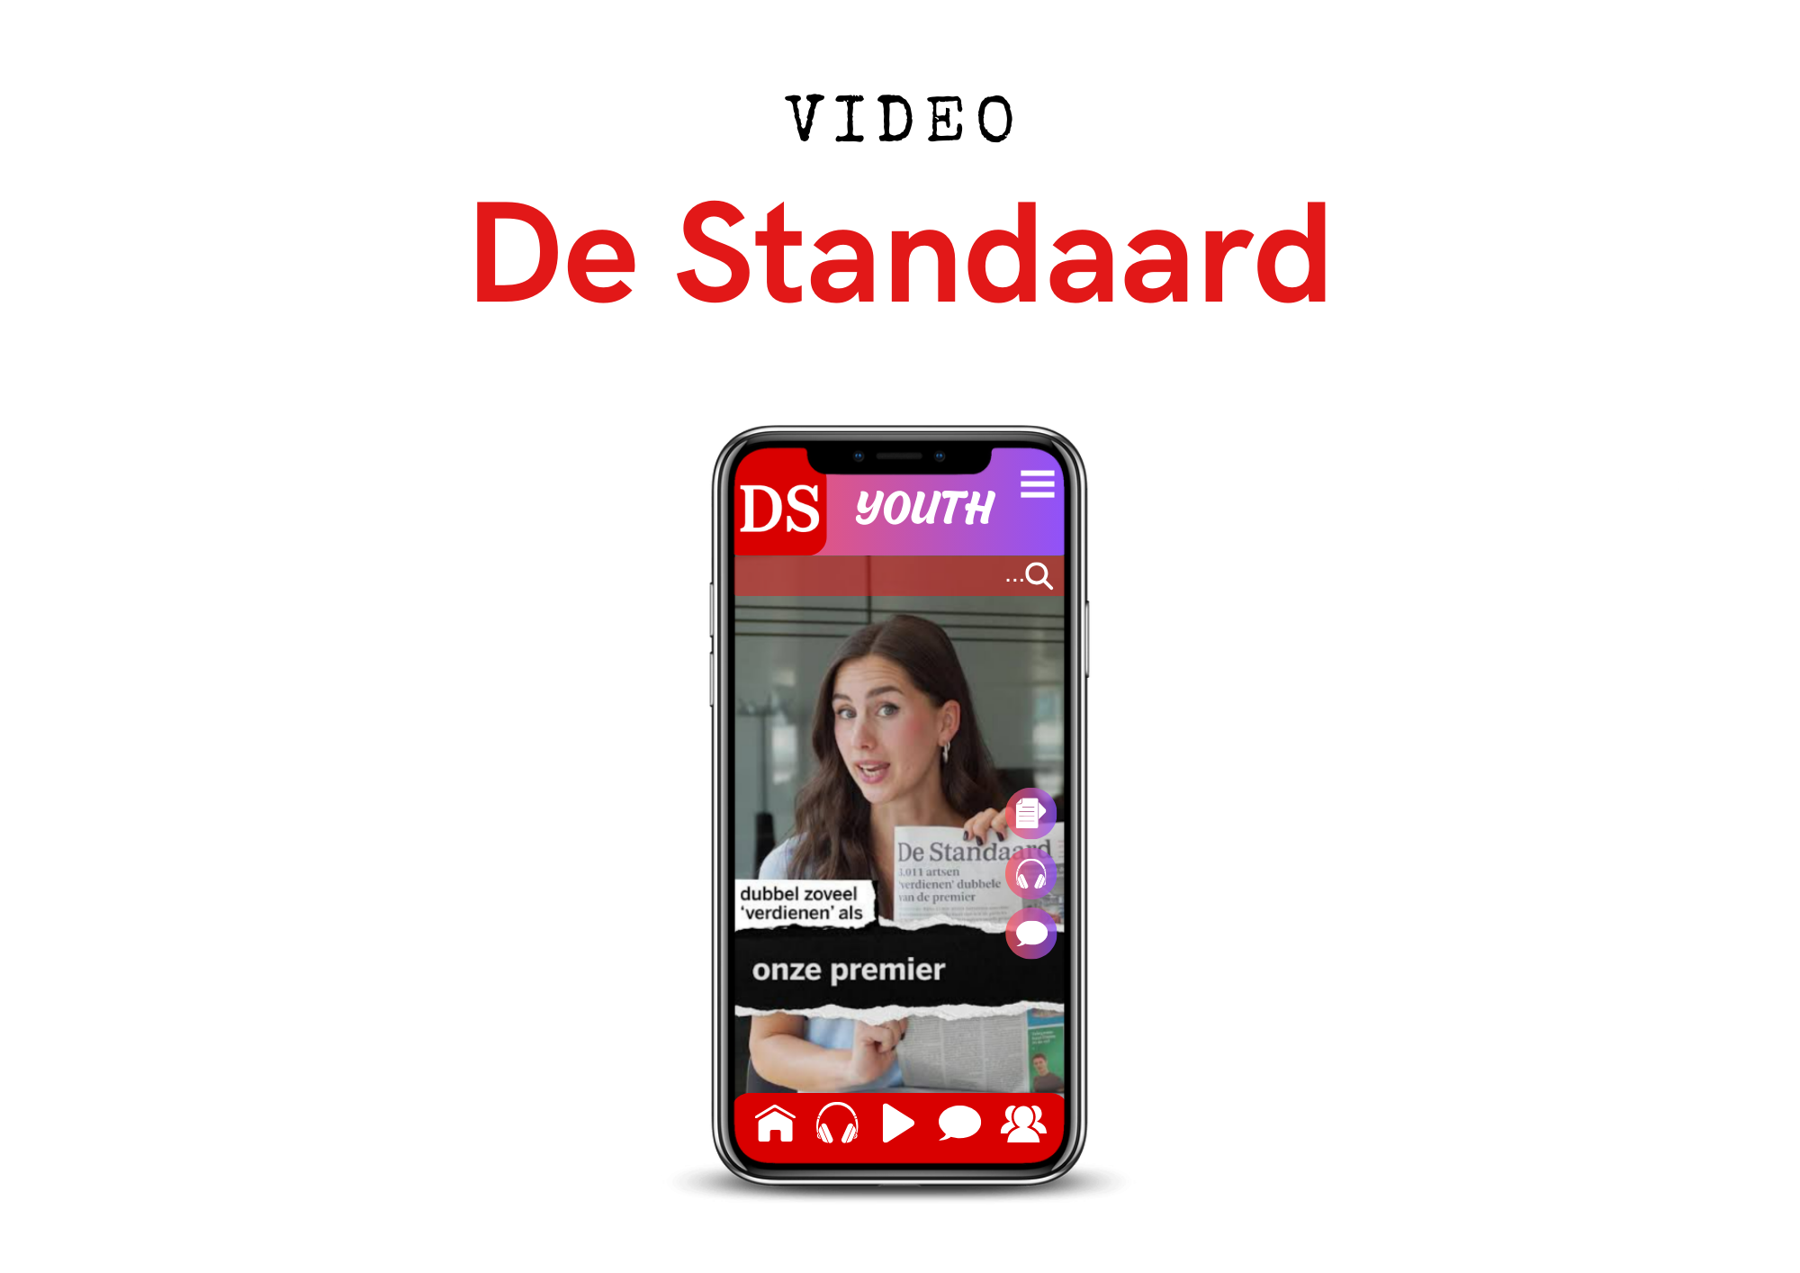

Slide 29


Slide 30
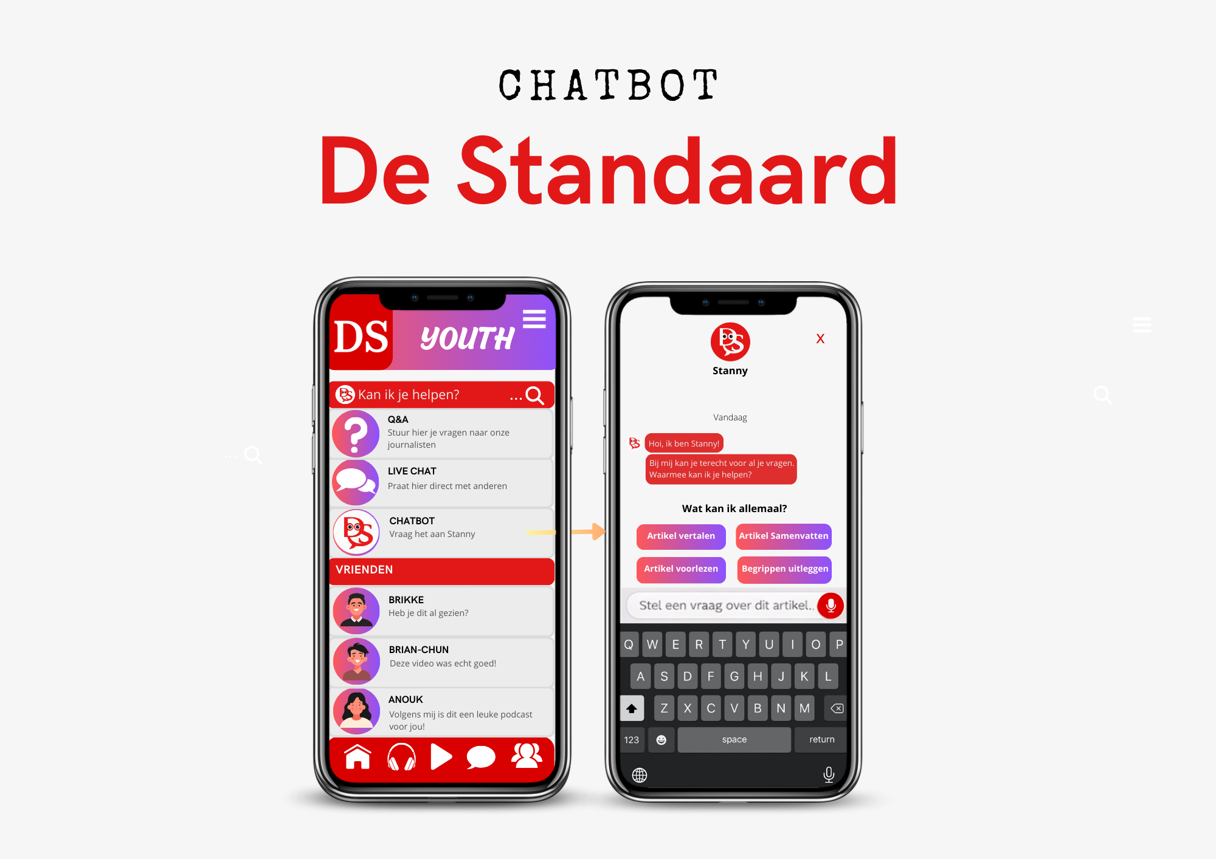

Slide 31
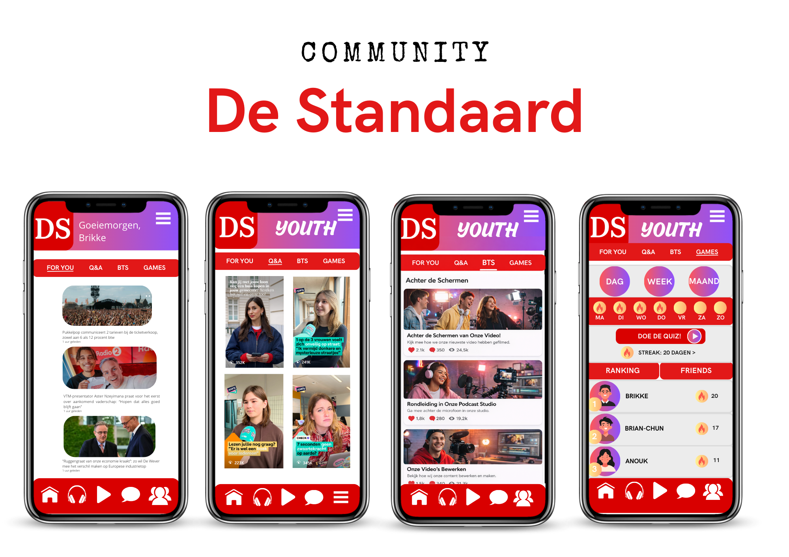

Slide 32
Voordelen
Nadelen
Jongeren efficiënt bereiken
Jongeren verkiezen app
Snackable en snelle nieuwsconsumptie
Hetzelfde gevoel als sociale media
Community: Betrouwbaarheid en transparantie
Interactie - chatbot en (nieuws) gamification
Samenvattingsfunctie - niet hele artikel lezen
Liquid content - voordeel eigen format kiezen
Minder aantrekkelijk voor oudere deel van doelgroep
Kosten -en tijdsintensief om app te maken
Nood aan marketingstrategie - zichtbaarheid is al bestaand probleem bij sommige (jongeren)initiatieven van De Standaard

Slide 33
08
Test & evaluatie

Slide 34
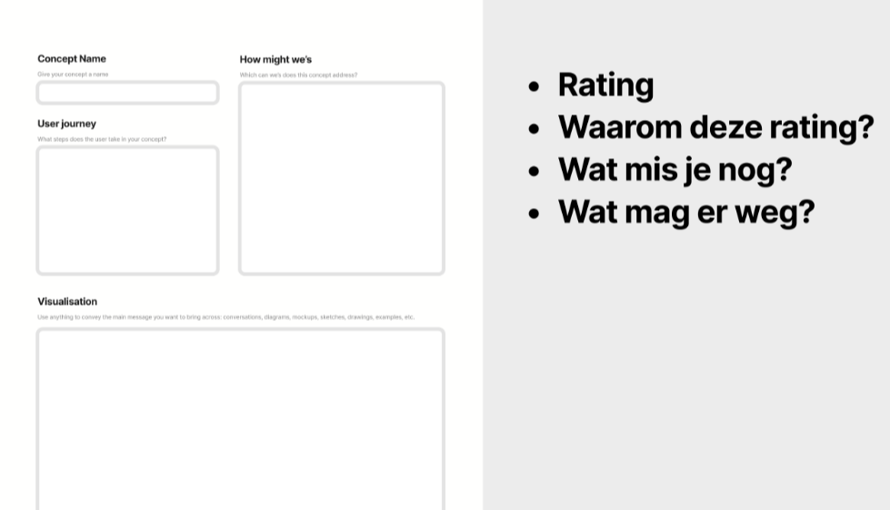
Concept ranking
Features (ranking)
Testen bij 4 persona’s & challenger
Doel: selecteren van beste features

Slide 35

Walkthrough methode
De hoogst gerankte features testen
Klikgedrag
Vindbaarheid ‘youth knop’
Testen bij 4 persona’s

Slide 36
Vragen?

Slide 37
Bedankt voor
jullie aandacht!
Brikke Albert
Britt Foket
Anouk Sempels
Jo Scheepers
Brian-Chun Degryze
Mathijs Vlyminckx
Chakir Bentouhami

